Slide 1

Муниципальное казенное дошкольное образовательное учреждение Аннинский детский сад №7 общеразвивающего вида
Благотворительная акция
«Белый цветок»
2 младшая группа (3 -4 лет)
Подготовила: Хаустова Светлана Викторовна,
воспитатель ВКК

Slide 2

«Белый цветок» ‒ Всероссийская благотворительная акция, целью которой является возрождение традиций человеколюбия и милосердия. Традиция благотворительных сборов в помощь больным и немощным – родилась в России в начале 20 века, под патронажем царской семьи.

Slide 3
Цель акции:
Создание условий для формирования социально-нравственных, духовных ценностей дошкольников
Задачи акции:
1. Способствовать развитию таких ценностных качеств дошкольников, как: доброта, искренность, великодушие, милосердие, бескорыстие;
2. Познакомить дошкольников с понятием благотворительность;
3.Привлечь дошкольников к благотворительному движению.

Slide 4
ПРЕДВАРИТЕЛЬНАЯ РАБОТА:
Изготовление родителей с детьми белых цветков.
Чтение сказок, рассказов о доброте, дружбе.
Рассматривание картинок с изображением хороших и плохих поступков.

Slide 5
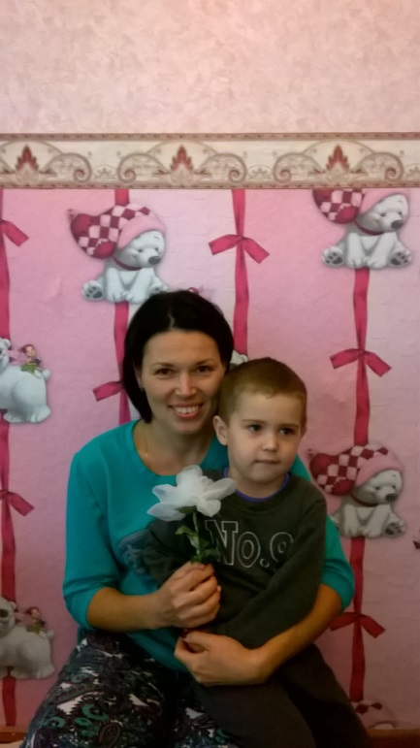
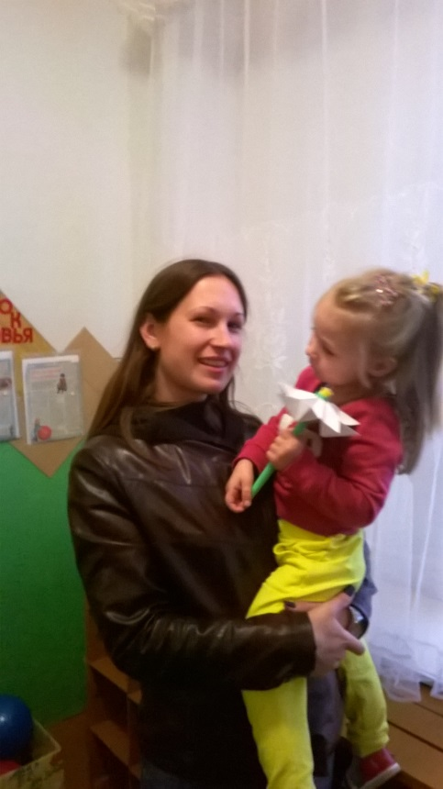
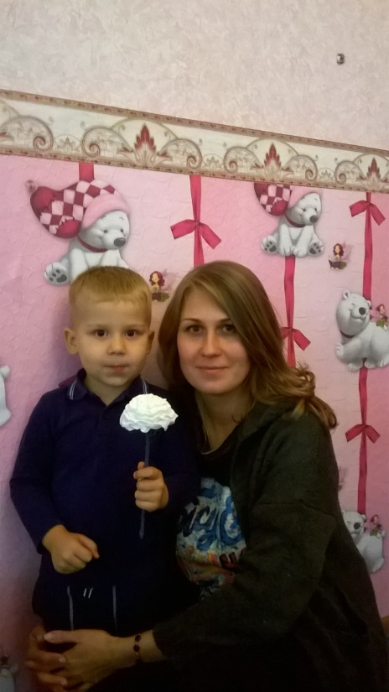
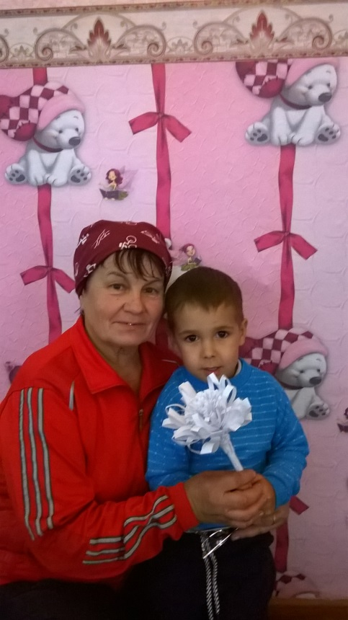


Slide 6
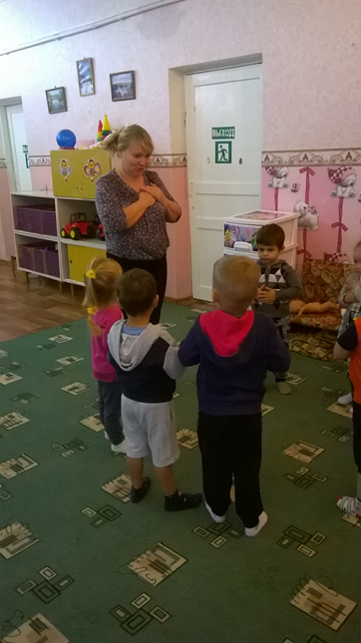
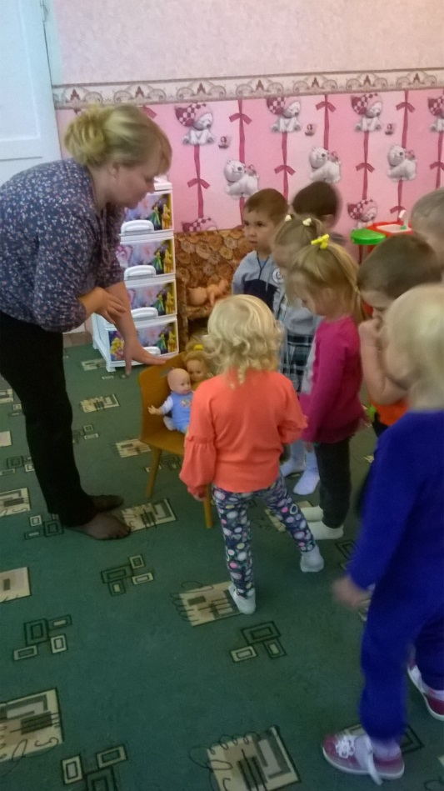
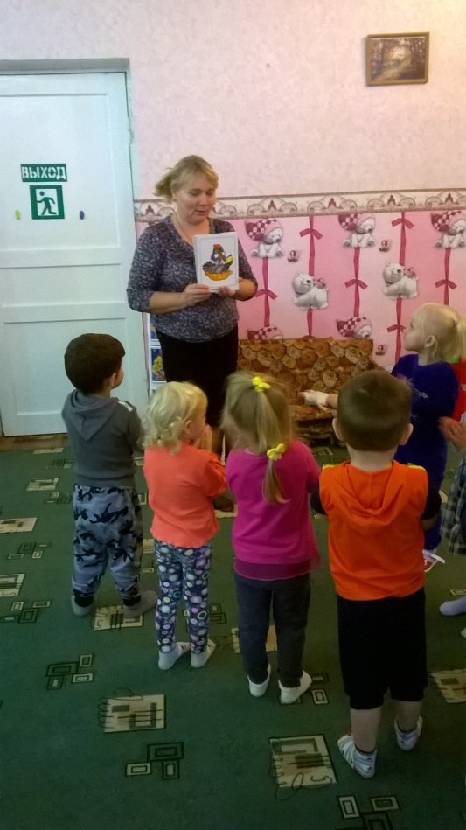
С детьми провелось занятие на тему: «В мире доброты»

Slide 7
